Slide 1

TRUYỀN THÔNG VÀ ĐỊNH DANH HTPT
ThS. LÊ NGỌC BẢO
HỌC ViỆN CÔNG NGHỆ BƯU CHÍNH ViỄN THÔNG CƠ SỎ TPHCM

Slide 2
TRUYỀN THÔNG
Là chuyển thông điệp do mạng máy tính đảm nhiệm.
Thực chất trao đổi thông tin giữa các tiến trình vẫn sử dụng các giao thức truyền tin truyền thống đã qui định trong từng lớp mạng. Các giao thức này được ứng dụng để xây dựng các mô hình truyền tin khác như Gọi thủ tục từ xa (RPC), gọi đối tượng từ xa (RMI), phần mềm trung gian hướng thông điệp (MOM).
Một số ứng dụng phân tán sử dụng phương thức truyền thông điệp, tính trong suốt của phương thức này khá thấp, do đó nên chuyển sang mô hình hàng đợi (thư điện tử) hoặc sử dụng lớp phần mềm trung gian hướng thông điệp (MOM).
Các dữ liệu đa phương tiện như âm thanh, hình ảnh ... đòi hỏi đáp ứng yếu tố thời gian và tính liên tục, do đó mô hình truyền thông điệp chưa đáp ứng được yêu cầu, phải sử dụng phương pháp truyền theo luồng (stream).
Ngoài ra còn phương thức truyền tin điểm-điểm hay điểm-nhóm (multicast), nghĩa là cùng một nội dung sẽ gửi một hay nhiều tiến trình khác.

Slide 3
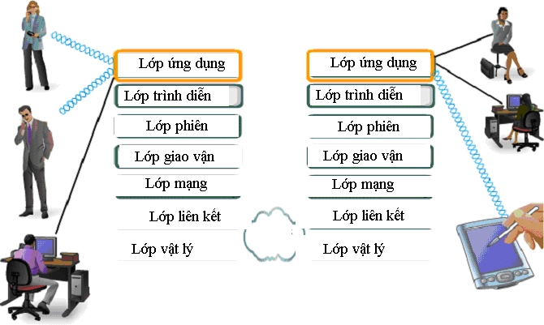
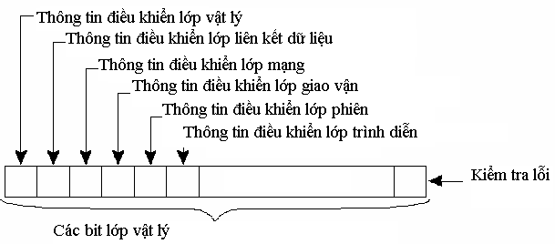
TRUYỀN THÔNG
Cơ sở truyền thông:
Giao thức mạng
Mô hình liên kết hệ thống mở (OSI)
Đóng gói dữ liệu tại các tầng mô hình OSI

Slide 4
Các giao thức qui định khuôn dạng DL và các thủ tục xử lý
Giao thức có liên kết: Cần phải thiết lập liên kết trước khi truyền số liệu, sau khi truyền xong thì phải hủy bỏ liên kết.
Giao thức không liên kết: Không cần phải thiết lập liên kết khi truyền số liệu
Mỗi lớp trong mô hình OSI có một số chức năng nhất định:
Lớp ứng dụng: Giao diện cho NSD và các ứng dụng khác
Lớp trình diễn: Mã hóa/giải mã, nén/giải nén và bảo mật DL.
Lớp phiên: Tạo ra các phiên làm việc.
Lớp giao vận: Tạo liên kết giữa đầu cuối với đầu cuối, điều khiển tốc độ truyền dữ liệu, xử lý lỗi truyền tin.
Lớp mạng: Quản lý địa chỉ logic của các đối tượng tham gia vào mạng, tìm đường đi tốt nhất cho mỗi gói tin.
Lớp liên kết: Thiết lập liên kết giữa hai thiết bị vật lý kề nhau
Lớp vật lý: Biến đổi các bit dữ liệu thành các tín hiệu phù hợp truyền dẫn và thực hiện thu phát các tín hiệu đó.

Slide 5
Tầng ứng dụng DNS , TFTP TLS/SSL, FTP, HTTP, IMAP, IRC, NNTP, POP3, SIP, SMTP, SNMP, SSH, TELNET, ECHO, BitTorrent, RTP, PNRP, rlogin, ENRP, …
Các giao thức định tuyến như BGP và RIP, vì một số lý do, chạy trên TCP và UDP - theo thứ tự từng cặp: BGP dùng TCP, RIP dùng UDP - còn có thể được coi là một phần của tầng ứng dụng hoặc tầng mạng.
Tầng giao vậnTCP, UDP, DCCP, SCTP, IL, RUDP, …
Các giao thức định tuyến như OSPF , chạy trên IP, cũng có thể được coi là một phần của tầng giao vận, hoặc tầng mạng. ICMP và IGMP chạy trên IP, có thể được coi là một phần của tầng mạng.
Tầng mạng IP (IPv4, IPv6) ARP và RARP hoạt động ở bên dưới IP nhưng ở trên tầng liên kết (link layer), vậy có thể nói là nó nằm ở khoảng trung gian giữa hai tầng.1
Tầng liên kết Ethernet, Wi-Fi, Token ring, PPP , SLIP , FDDI, ATM, Frame Relay, SMDS, …

Slide 6
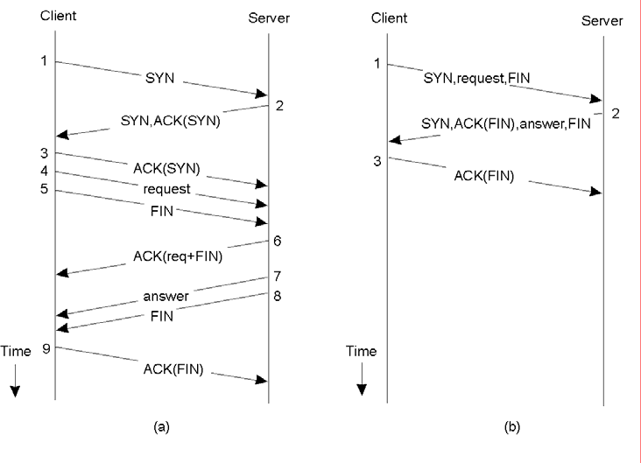
Các giao thức mức thấp:
Các giao thức lớp giao vận: Nhiệm vụ chính của các thiết bị này là duy trì bảng định tuyến và tìm đường đi tốt nhất cho mỗi gói tin. Hiện nay giao thức mạng đang được áp dụng phổ biến nhất là giao thức IP.
Qui trình truyền số liệu có liên kết

Slide 7
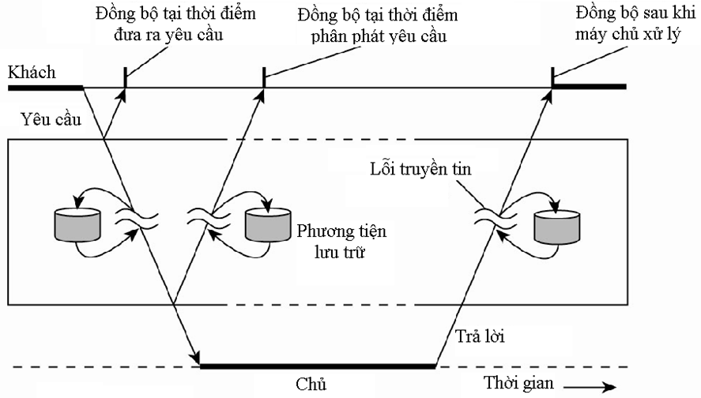
Các giao thức mức cao: Phần mềm trung gian
Lớp phiên quản lý cuộc hội thoại giữa các máy tính trên mạng.
Lớp trình diễn thực hiện thống nhất định dạng dữ liệu, nén/giải nén dữ liệu mã hóa/giải mã bảo mật dữ liệu.
Lớp ứng dụng bao gồm các giao thức phục vụ trực tiếp cho các dịch vụ của người sử dụng
Nguyên lý truyền thông sử dụg thành phần trung gian

Slide 8
Gọi thủ tục từ xa
Ý tưởng phương pháp gọi thủ tục từ xa là che giấu quá trình thực hiện thủ tục trên máy tính khác (đảm bảo tính trong suốt). Điều này được thực hiện bằng cách che giấu quá trình trao đổi thông tin.
Đồng bộ - block khi gửi thông điệp gọi hàm
Ứng dụng không cần biết chi tiết truyền thông điệp
Dùng các tham số lời gọi hàm để truyền dữ liệu
Client gọi hàm stub địa phương, stub thực hiện việc truyền thông điệp và đóng gói dữ liệu (marshalling)
Dùng cơ chế gọi hàm để che dấu liên lạc giữa bên gọi và bên được gọi
Có thể bị lẫn giữa thao tác tại máy trạm và trên máy ở xa

Slide 9
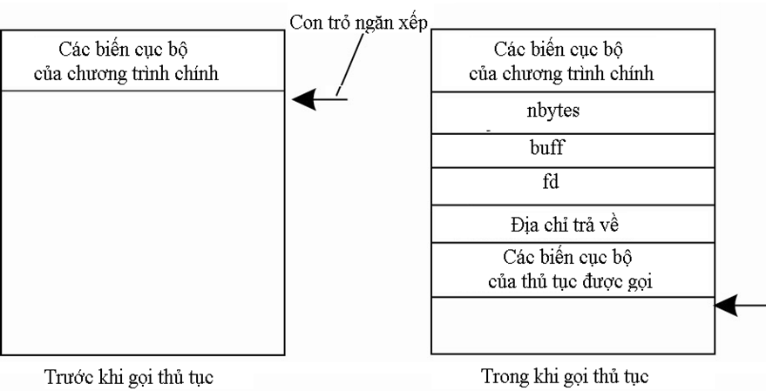
Gọi thủ tục từ xa
Cơ chế hoạt động của phương pháp gọi thủ tục từ xa
count = read(fd, buff, nbytes);
Gọi thủ tục từ xa theo phương pháp truyền thống

Slide 10
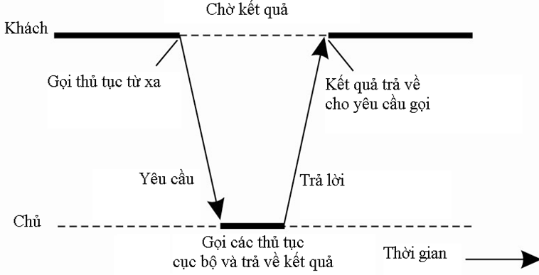
Nguyên lý gọi thủ tục từ xa

Slide 11
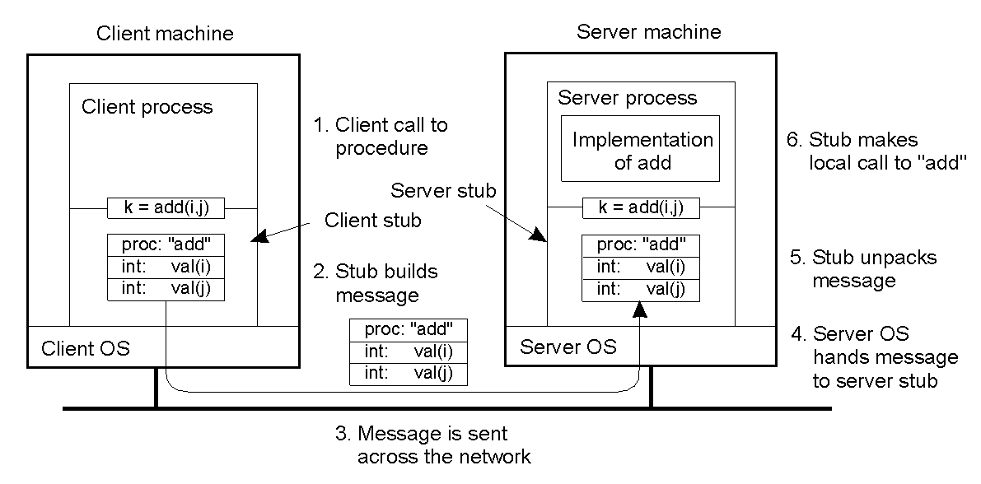
Gọi thủ tục từ xa
2-8
Client gọi client stub. Stub dựng thông điệp; gọi HĐH local. HĐH gửi thông điệp tới HĐH server. HĐH server chuyển thông điệp cho server stub. Stub tháo gỡ các tham số và gọi server.
Server trả kết quả cho stub. Stub dựng thông điệp; gọi HĐH. HĐH gửi thông điệp cho HĐH của client. HĐH của client chuyển thông điệp cho client stub. Stub tháo dỡ kết quả và trả về cho client.

Slide 12
Gọi thủ tục từ xa
Quá trình gọi thủ tục từ xa được thực hiện qua mười bước sau:
Thủ tục trên client gọi stub như phương pháp gọi thủ tục truyền thống.
Stub tạo thông điệp và chuyển đến hệ điều hành của client .
HĐH của client gửi thông điệp đến HĐH của server.
HĐH của Server chuyển thông điệp đến Skeleton .
Skeleton giải mã mess thành các tham số, gọi thủ tục xử lý tương ứng.
Máy chủ thực hiện lời gọi thủ tục và trả về giá trị cho Skeleton.
Skeleton đóng gói tham số giá trị trả về thành thông điệp và chuyển đến HĐH của máy chủ.
HĐH của máy chủ chuyển thông điệp đến HĐH của máy khách.
Hệ điều hành của máy khách nhận thông điệp và chuyển cho Stub.
Stub giải mã kết quả và trả về các tham số theo yêu cầu của thủ tục đã gọi.

Slide 13
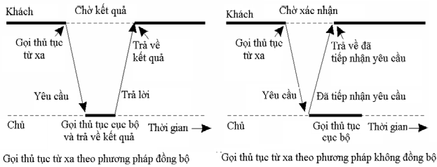
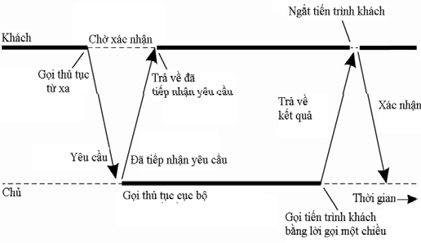
Gọi thủ tục từ xa bằng phương pháp đồng bộ (a) và không đồng bộ (b)
Tương tác gọi thủ tục từ xa bằng phương pháp không đồng bộ

Slide 14
Mô hình đối tượng phân tán
Lập trình hướng đối tượng đã chứng tỏ được tính ưu việt, che giấu xử lý bên trong. Tiêu biểu: Java RMI, Microsoft DCOM, CORBA.
Đối tượng: là dữ liệu được đóng gói trong chương trình, có đầy đủ các tính chất của một đối tượng: tính thừa kế, tính đa hình Có thể là Máy trạm, Máy chủ cả hai.
Môi trường yêu cầu đối tượng (ORB): cho phép các đối tượng tìm thấy nhau theo phương pháp động và giao tiếp với nhau qua mạng.
Các dịch vụ đối tượng: là các dịch vụ cho phép người sử dụng thao tác và xử lý các đối tượng.

Slide 15
Đối tượng Client (Client object)
Đối tượng Server (Server Object)
Môi trường yêu cầu đối tượng (Object Request Broker)
Các dịch vụ đối tượng
Mô hình các đối tượng phân tán

Slide 16
Truyền thông hướng thông điệp
Phương pháp gọi đối tượng từ xa không phải lúc nào cũng phù hợp với các ứng dụng phân tán. Giống như quá trình gọi thủ tục trên một máy tính, máy trạm phải ở trạng thái chờ trong thời gian đối tượng phân tán trên máy chủ thực hiện các thao tác xử lý
Truyền tin bền bỉ: Thông điệp được lưu tại bộ đệm, nếu không tìm thấy đích thì không bị xóa cần đảm bảo chuyển đến đích.
Truyền tin chuyển tiếp nhanh: Thông điệp chỉ được lưu trong thời gian thực hiện chuyển thông tin, nếu không tìm thấy đích thì thông điệp đó sẽ bị chối bỏ.
Truyền đồng bộ: Bên gửi sẽ tạm ngừng tiến trình cho đến khi thông điệp được lưu trong vùng đệm của bên nhận.
Truyền không đồng bộ: Bên gửi chỉ bị tạm ngừng trong thời gian chuyển thông điệp đến vùng đệm của bên gửi (chưa cần chuyển sang bên nhận).

Slide 17
Hàm | Ý nghĩa
Socket | Tạo Socket
Bind | Gắn địa chỉ cục bộ vào socket
Listen | Thông báo sẵn sạng nhận thông tin
Accept | Tiếp nhận yêu cầu liên kết
Connect | Thiết lập liên kết
Send | Gửi dữ liệu
Receive | Nhận dữ liệu
Close | Hủy bỏ liên kết
Hàm | Ý nghĩa
MPLbsend | Thêm message vào vùng đệm gửi
MPI-send | Gửi message và chờ đến khi message đã được chuyển đến vùng đệm của bên nhận
MPLssend | Gửi message và chờ khi bên nhận bắt đầu thực hiện việc nhận message
MPLsendrecv | Chuyển message và chờ khi có xác nhận của bên nhận
MPUsend | Tham chiếu đến thông đang chở gửi
………..

Slide 18
Truyền thông theo nhóm (Multicast)
Truyền thông theo nhóm (multicalst) là phương pháp truyền dữ liệu từ một thành viên đến nhiều thành viên khác trong cùng một nhóm chỉ với một lần thực hiện. Truyền thông theo nhóm được sử dụng trong rất nhiều lĩnh vực của ứng dụng phân tán như: dịch vụ truyền hình, hội thảo, trình diễn báo cáo, truyền phát thông tin… Truyền thông theo nhóm có thể được cài đặt trên tại tầng liên kết dữ liệu hoặc tầng mạng hoặc tầng ứng dụng của mô hình OSI.

Slide 19
Truyền thông theo nhóm (Multicast)
Tiến trình gửi 01 thông điệp tới một nhóm các tiến trình khác
Hai loại liên lạc nhóm:
Broadcast (thông điệp được gửi tới tất cả)
Multicast (thông điệp được gửi tới một nhóm đã định trước)
Được dùng cho:
Sao lặp dịch vụ (gửi yêu cầu đến các server là các bản sao lặp)
Sao lặp dữ liệu (gửi cập nhật dữ liệu tới các server DL sao lặp)
Phát hiện dịch vụ (“ai cung cấp dịch vụ này?”)
Thông báo về sự kiện (vd: “máy in đã bắt đầu chạy lại”)
Có các vấn đề về :
Độ tin cậy (ai đó không nhận được)
Thứ tự (khi thứ tự các thông điệp nhận được là quan trọng, vd: cập nhật dữ liệu)

Slide 20
Truyền thông hướng luồng
Thực tế có nhiều dữ liệu cần chuyển theo thời gian thực (ví dụ âm thanh, video….) cần phải đáp ứng yêu cầu về mặt thời gian cũng như tính liên tục của dữ liệu cần phải chuyển truyền dạng luồng. Như vậy, ở đây cần phải thực hiện theo chế độ chuyển tiếp nhanh và không đồng bộ.
Việc duy trì đồng bộ cần phải được thực hiện tại các đầu cuối cũng như trong môi trường mạng.

Slide 21
Truyền thông hướng luồng
Giữa các ứng dụng và giữa các thiết bị
Continuous media:
Dữ liệu được biểu diễn bằng một dòng đơn thay vì các khối
Quan hệ thời gian của dữ liệu có ảnh hưởng đến tính đúng đắn (ngược lại với discrete media)
Độ trễ min và max giữa hai đầu
Các dòng dữ liệu:
Chuỗi của các đơn vị dữ liệu
Có thể áp dụng cho continuous media cũng như discrete media (kết nối TCP là một dòng)

Slide 22
Truyền thông hướng luồng
Đồng bộ hóa stream: Bảo toàn quan hệ thời gian giữa các dòng con
Ví dụ: đồng bộ hóa hình ảnh và âm thanh
Các kiểu đồng bộ hóa
Đồng bộ hóa ở phía client
Client nhận nhiều dòng
Dùng thông tin đồng bộ hóa (ví dụ timestampt) để đồng bộ hóa
Các dòng khác nhau có thể có độ trễ khác nhau
Đồng bộ hóa ở phía server
Multiplex các dòng con thành một dòng

Slide 23
ĐỊNH DANH
Tên, định danh và địa chỉ
Tên (name); Địa chỉ (address)
Định danh (Identifiers);
Không gian tên (Name space).
Tên thân thiện (Human-friendly name);
Địa chỉ thực thể: Địa chỉ là loại tên đặc biệt:
Tính chất
Một tên có thể có nhiều địa chỉ
Thực thể có thể thay đổi địa chỉ trong quá trình tồn tại
Một địa chỉ có thể trỏ đến các thực thể trong các thời điểm khác nhau
Đảm bảo có thể tham chiếu tới các tài nguyên bằng tên
Ba yêu cầu:
Định danh chỉ tham chiếu đến nhiều nhất 1 thực thể
Mỗi thực thể chỉ có một định danh
Không được tái sử dụng định danh.

Slide 24
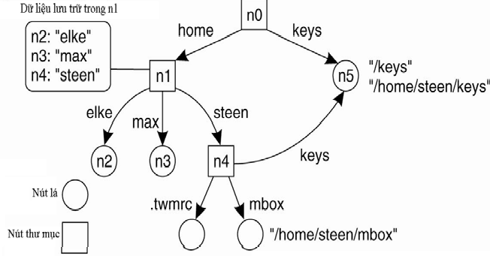
ĐỊNH DANH
Đặt tên phẳng: Đặt tên phẳng thuộc loại đặt tên phi cấu trúc, nó đơn thuần chỉ gồm chuỗi các bit ngẫu nhiên không chứa bất kỳ thông tin nào để định vị điểm truy nhập liên quan tới thực thể đó.
Đặt tên có cấu trúc
Đặt tên phẳng phù hợp các máy tính nhưng nó hoàn toàn không thân thiện với con người, con người cần những tên đơn giản và dễ đọc, cho dù đó là tên của máy tính hay tên của các tập tin.
Đồ thị tên

Slide 25
Phân giải tên
Phân giải tên là quá trình chuyển đổi tên thành địa chỉ và có thể được thực hiện tập trung hoặc phân tán. Không gian tên đưa ra kĩ thuật lưu trữ và tìm kiếm các tên trên nó một cách dễ dàng. Một trong những phương pháp hay dùng là sử dụng đường dẫn tên (path name). Quá trình tìm kiếm tên trong không gian tên được gọi là phân giải tên (name resolution).Trả về định danh một nút, bao gồm:
Kỹ thuật gần (Closure): là kĩ thuật cho ta biết quá trình tìm kiếm tên được bắt đầu như thế nào và bắt đầu ở đâu.
Kỹ thuật liên kết (Linking): kĩ thuật này sử dụng bí danh (alias) tên giống với tên của thực thể. kĩ thuật này cho phép nhiều đường dẫn cùng tham chiếu đến cùng một nút trên đồ thị tên. Một cách tiếp cận khác là dùng một nút lá không phải để lưu trữ địa chỉ hay trạng thái của thực thể mà để lưu trữ đường dẫn tuyệt đối tới thực thể.
Kỹ thuật gắn kết (Mounting): là kĩ thuật được thực hiện khi tìm kiếm trên hai không gian tên. Một nút thư mục được gọi là một điểm gắn kết lưu giữ định danh hoặc các thông tin cần thiết cho việc xác định và truy nhập, một nút thư mục bên phía không gian tên cần gắn kết được gọi là điểm gắn kết.

Slide 26
Cài đặt không gian tên
Quản lý tên theo phân mức quản lý:
Mức toàn cầu (Global): Chứa những nút thư mục ở mức cao. Trong lớp này các nút thư mục ít thay đổi. Khả năng sẵn sàng ở lớp toàn cầu được yêu cầu cao hơn so với các lớp còn lại.
Mức quản trị (Administrational): Chứa những nút thư mục ở mức trung gian, được nhóm thành các nhóm, mỗi nhóm được chia cho những khu vực quản trị khác nhau. Các nút ở trong nhóm này cũng ít khi thay đổi. Khả năng sẵn sàng phân giải máy chủ trong lớp administrational là rất quan trọng đối với các máy khách do máy chủ quản lí.
Mức đơn vị (Managerial): Chứa những nút thư mục ở mức thấp, các nút trong mức này thay đổi khá thường xuyên. Yêu cầu đối với tính sẵn sàng của máy chủ quản lý tên của lớp này ít khắt khe hơn so với hai lớp trên. Tuy nhiên, hiệu suất hoạt động yêu cầu đối với lớp này cao hơn do phải thường xuyên cập nhật các thay đổi.

Slide 27
Hệ thống tên miền
Dịch vụ đặt tên phân tán lớn nhất hiện nay là hệ thống tên miền DNS (Domain Name System) của mạng Internet (1984) cho phép thiết lập tương ứng giữa địa chỉ IP và tên miền. DNS liên kết nhiều thông tin đa dạng với tên miền được gán cho những thành phần tham gia và chuyển tên miền thân thiện với con người vào định danh của tên đó.
Ví dụ tên miền www.ptit.edu.vn dễ nhớ đối với con người nhưng lại không áp dụng được cho việc định tuyến, trước khi tham gia định tuyến, tên miền này sẽ được chuyển thành địa chỉ 113.171.248.52.
Tên miền nên được đặt đơn giản và có tính chất gợi nhớ với mục đich và phạm vi hoạt động của tổ chức sỡ hữu tên miền. Mỗi tên miền được có tối đa 63 ký tự bao gồm cả dấu “.”. Tên miền được đặt bằng các ký tự (a-z A-Z 0-9) và ký tự “-”. Một tên miền đầy đủ có chiều dài không vượt quá 255 ký tự. Hệ thống tên miền sẽ phân chia trách nhiệm gán tên miền và lập bản đồ những tên tới địa chỉ IP bằng cách định rõ những máy chủ có thẩm quyền cho mỗi loại tên miền. Những máy chủ có thẩm quyền được phân công chịu trách nhiệm đối với tên miền riêng của họ và lần lượt có thể chỉ định tên máy chủ khác cho các tên miền phụ.

Slide 28
Hệ thống tên miền
Ban đầu, tất cả các tên miền và địa chỉ IP tương ứng được lưu giữ trong tập tin hosts.txt tại trung tâm thông tin mạng NIC (Network Information Center) của Mỹ. Tuy nhiên khi hệ thống Internet phát triển, việc lưu giữ thông tin trong một tập không thể đáp ứng nhu cầu phân phối và cập nhật. Do đó, hệ thống tên miền DNS đã phát triển dưới dạng các cơ sở dữ liệu phân tán, mỗi cơ sở dữ liệu này sẽ quản lý một phần trong hệ thống tên miền.
Hiện nay hệ thống tên miền trên thế giới được phân bố theo cấu trúc hình cây. tên miền cấp cao nhất là tên miền gốc (ROOT) được thể hiện bằng dấu ".". Dưới tên miền gốc có hai loại tên miền là: tên miền cấp cao dùng chung- gTLDs (generic Top Level Domains) và tên miền cấp cao quốc gia – ccTLD (country code Top Level Domains) như .vn, .jp, .kr, .… Các tên miền iTLD và usTLD thực chất thuộc nhóm gTLD (việc phân tách ra chỉ có ý nghĩa lịch sử). Tên miền cấp cao dùng chung hiện nay do tổ chức ICANN (Internet Coroperation for Assigned Names and Numbers) quản lý, tham khảo tại địa chỉ https://www.icann.org/resources/pages/listing-2012-02-25-en.

Slide 29
Hệ thống tên miền
Tên miền cũng có thể được phân theo lĩnh vực hoạt động gồm các loại sau:
COM, BIZ: các tổ chức, cá nhân hoạt động thương mại.
EDU: các tổ chức, cá nhân hoạt động trong lĩnh vực giáo dục, đào tạo.
GOV: các cơ quan, tổ chức nhà nước ở trung ương và địa phương.
NET: các tổ chức, cá nhân hoạt động trong lĩnh vực thiết lập và cung cấp dịch vụ mạng.
ORG: các tổ chức hoạt động trong lĩnh vực chính trị, văn hoá, xã hội.
INT: các tổ chức quốc tế.
AC: các tổ chức, cá nhân hoạt động trong lĩnh vực nghiên cứu.
PRO: các tổ chức, cá nhân hoạt động trong lĩnh vực chuyên ngành cao.
INFO: các tổ chức, cá nhân hoạt động trong lĩnh vực cung cấp thông tin.
HEALTH: các tổ chức, cá nhân hoạt động trong lĩnh vực dược, y tế.
NAME: tên riêng của cá nhân tham gia hoạt động Internet.

Slide 30
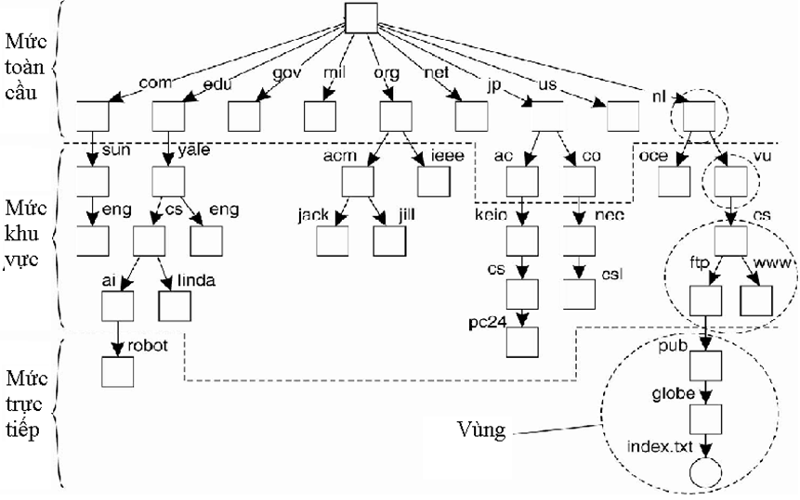
Hệ thong tên miền
Tổ chức hệ thống tên miền trên mạng Internet

Slide 31
Đặt tên theo thuộc tính
Trong thực tế, tìm kiếm các thực thể dựa trên các thuộc tính của chúng, mô tả càng nhiều thuộc tính càng tốt.
Chẳng hạn, người sử dụng với thuộc tính tên là <A>, thuộc tính tổ chức là <FOT> và thuộc tính quốc gia là <VN> thì có thể tạo ra thành một thuộc tính tổng hợp là <A.FOT.VN> như thuộc tính tên. Tổng quát hơn, khi không cho thứ tự các thuộc tính thì có thể định vị đối tượng nhờ tập hợp tất cả các thuộc tính. Ví dụ U=A, C=FOT, O=VN khi đó U, C, và O đại diện cho các thuộc tính là tên, cơ quan và quốc gia. Những tên này được xác định dựa vào việc ghép nối kế tiếp các thuộc tính (giải pháp này dựa vào tên cấu trúc phân cấp) hoặc dựa vào chỉ tập hợp các thuộc tính (giải pháp dựa vào thuộc tính với cấu trúc tùy ý).
Việc phân chia thuộc tính cho giải pháp tên của đối tượng có thể căn cứ vào tính chất vật lý, theo tổ chức hoặc theo chức năng.

